Slide 1







Financial data analytics
Fraud Detection
Lê Hoài Nam

Slide 2
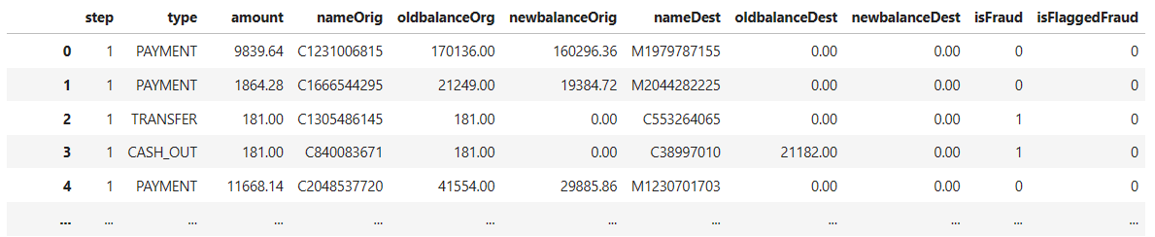



Dataset
isFraud ?
isFlaggedFraud ?

Slide 3

Type : 'PAYMENT', 'TRANSFER',
'CASH_OUT', 'DEBIT',
'CASH_IN'
1 = is flagged as fraudulent
0 = is not flagged
0
1
6,362,604
16
isFlaggedFraud
8,213
6,354,407
isFraud

Slide 4
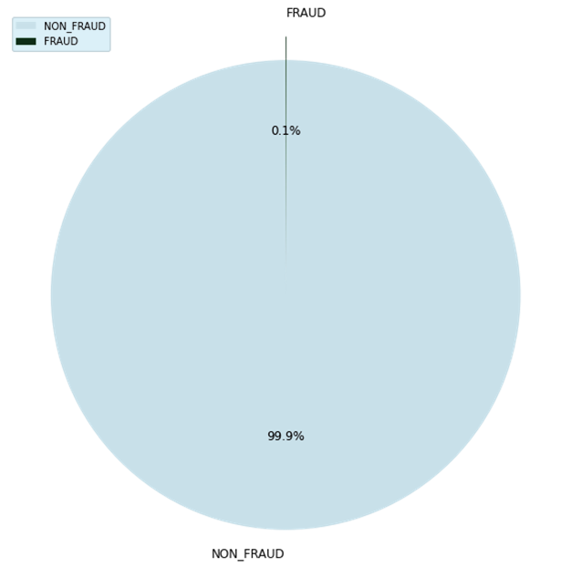
Rows
6,362,620
Number of ATTRIBUTES
11
Number of NULL values
0
Number of DUPLICATES
0
Data Overview

Slide 5
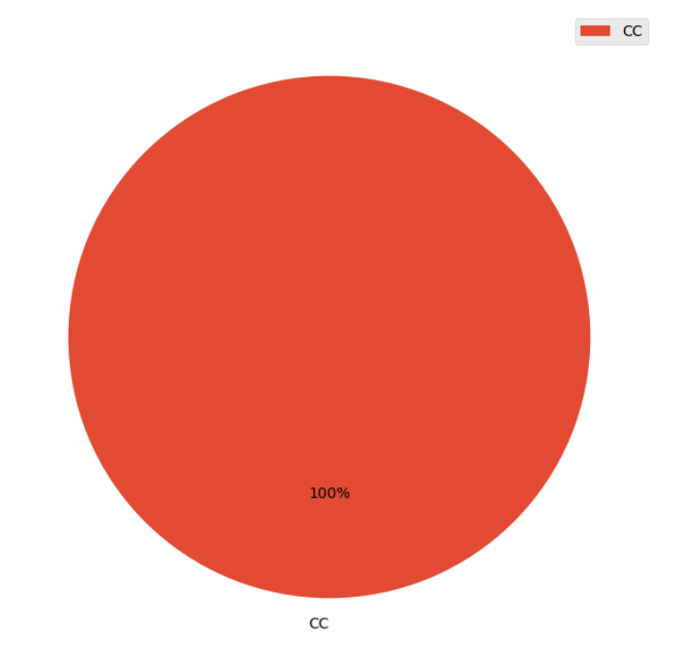


Accounts starting with C (Customers)
Accounts starting with M (Merchant)
"Type 2" :
Customer — Customer
(CC)
Customer - Merchant
(CM)
Merchant - Merchant
(MM)
Merchant - Customer
(MC)
Không có tài khoản thương mại ( Merchant ) tham gia vào các giao dich gian lận

Slide 6
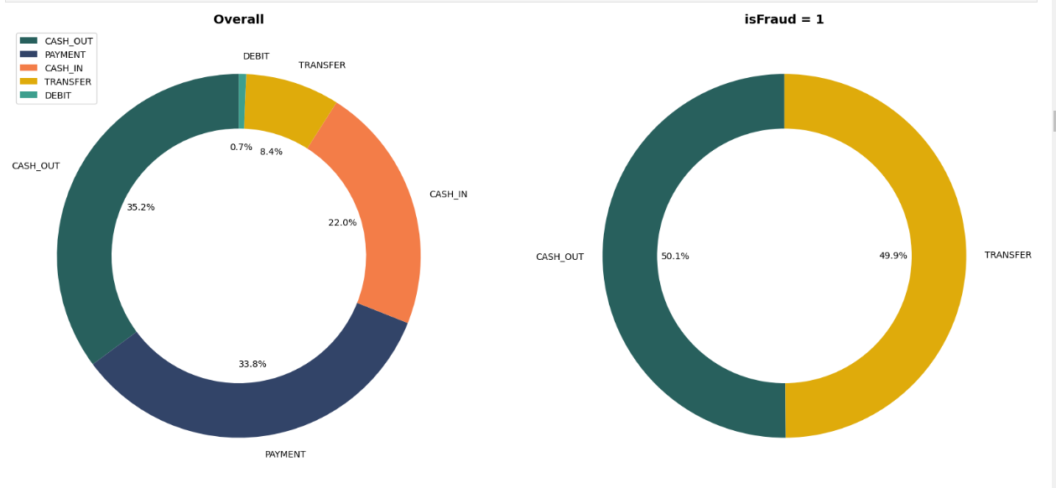
Phương thức hoạt động của các giao dịch LỪA ĐẢO là chuyển tiền vào một tài khoản cụ thể và sau đó rút tiền mặt từ các tài khoản đó
Các kiểu giao dịch

Slide 7
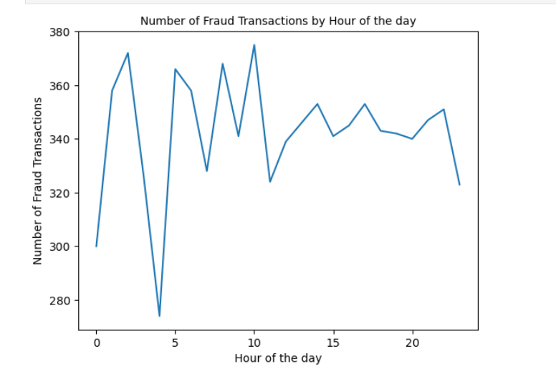
Number of Fraud Transactions by hour of the day

Slide 8
Project Modeling

Slide 9
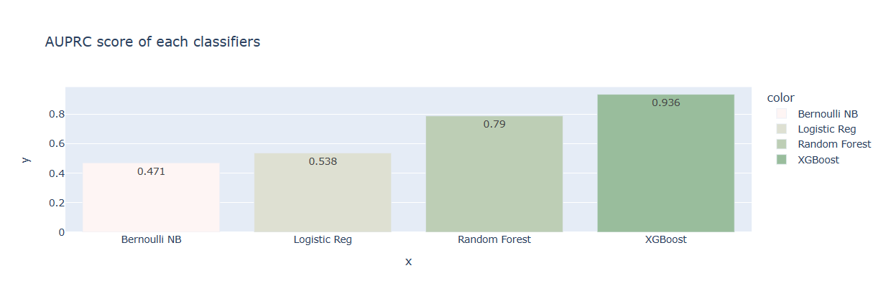
Chỉ số AUC - ROC càng cao thì mô hình càng chính xác trong việc phân loại các lớp.

Slide 10
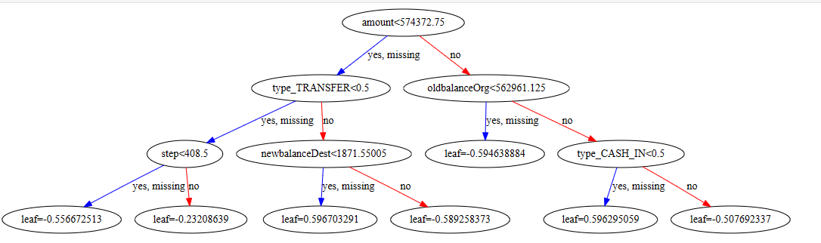
Extreme Gradient Boosting

